Slide 1
JavaScript 上机练习
窦连军 @八月虎baidu
北京乐美无限科技有限公司

Slide 2

练习
钟表：
系统显示走动的电子时钟
当输入时间（时、分、秒）后，自动更新到时钟上。

Slide 3

练习
跳动的七夕节
两个小人上下跳动
当用鼠标移动到小人
上时，该小人停止跳动，
但其他小人继续跳；当
鼠标移出时，小人继续
跳跃

Slide 4
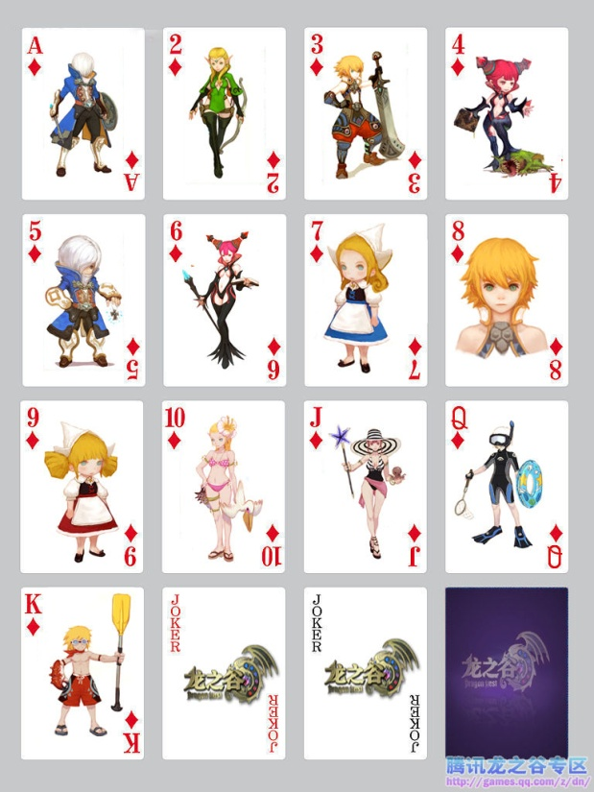
练习
将屏幕分成若干区域。当鼠标移动到某区域上时，显示出该区域中隐藏的一副图片。当鼠标移出时，自动将图片隐藏。

Slide 5
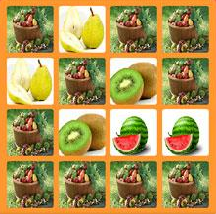
练习
记忆力游戏
N x N张扑克牌。默认隐藏。鼠标点击后可打开，鼠标再次点击，如果打开的内容与上次不一致，则两张图片在1秒后重新隐藏；如果两个图片内容一致，则用户会得到两张图片所对应的分数。看看自己在最短的时间内，最多能得到多少分数。

Slide 6
练习
心理测试：
美国超准
测试你与钱的缘分有多深

